Slide 1
Informatika, základní pojmy
Název a adresa školy | Střední škola zemědělská a přírodovědná Rožnov pod Radhoštěm nábřeží Dukelských Hrdinů 570 756 61 Rožnov pod Radhoštěm
Název operačního programu | OP Vzdělávání pro konkurenceschopnost
Registrační číslo projektu | CZ.1.07/1.5.00/34.0441
Označení vzdělávacího materiálu | VY_32_INOVACE_PP1.PRA.01
Stupeň a typ vzdělávání | Odborné vzdělávání
Vzdělávací oblast | Všeobecné vzdělání
Vzdělávací obor | ICT
Název tematické oblasti (sady) | Informatika – základní pojmy
Název vzdělávacího materiálu | Informatika, základní pojmy, význam počítačů, historie
Druh učebního materiálu
Anotace
Klíčová slova | Informatika, Informace, bit, bajt, zdroje informace, kódování, ASCII, UNICODE,
Ročník | I.-IV.
Typická věková skupina | 16 - 19 let
Autor | Ing. Prašivka Jan
Datum zhotovení

Slide 2
Informatika
Informatika je obor lidské činnosti, který se zabývá zpracováním informací. Zahrnuje množství specializovaných vědních a technických oborů.
příklady Oborů informatiky
Teorie informace
Informační technologie
Chemoinformatika
Bioinformatika
Sociální informatika

Slide 3
Teorie informace
Zkuste doplnit:
Co je to informace? …………………….
Kde můžeme získat informace? …………………….
Jak můžeme s informacemi pracovat? …………………….
Jak můžeme informace ověřit? …………………….

Slide 4
Teorie informace
Tak jsme doplnili:
INFORMACE
KDE ZÍSKÁME INFORMACE
INFORMACE
PRÁCE S INFORMACEMI
JAK INFORMACE OVĚŘÍME
Sdělení které nám přináší určitou hodnotu
(např. dnes je Informatika)
Internet, knihy, časopisy, media, škola, kamarádi …..
Ukládání, přenos, archivace, sdílení, šíření……
Porovnání více zdrojů, ověření důvěryhodnosti zdroje,

Slide 5
Jednotky informace
Základní jednotkou informace je
(vyberte správnou odpověď)
bit
Bajt
Kilobajt
Megabajt

Slide 6
Jednotky informace
Základní jednotkou informace je
bit
Bajt
Kilobajt
Megabajt
V počítači je převedeno na 1 a 0. Počítač je elektrické zařízení, který nuly a jedničky rozlišuje pomocí elektrických signálů. Jednička je napětí, nula není napětí. Zjednodušeně řečeno žárovka svítí při signálu jedna, nesvítí pří signálu 0. Logické vyjádření ANO nebo Ne. Je to také základní (nejmenší) jednotka informace. Menší informaci totiž už nemůžeme poskytnout.

Slide 7
Jednotky informace
Počty bitů
Pomocí jednotlivých bitů je nutno zakódovat všechny informace v počítači.
1 bit
0
1
2 znaky
2 bit
0 | 0
0 | 1
1 | 0
1 | 1
4 znaky
3 bit
0 | 0 | 0
0 | 0 | 1
0 | 1 | 0
0 | 1 | 1
1 | 0 | 0
1 | 0 | 1
1 | 1 | 0
1 | 1 | 1
8 znaků
Matematicky
2^{n}
2 ... dvojková soustava
n .. počet bitů
2³= 8 2⁸= 256

Slide 8
BAJT
Bylo stanoveno že pro zakódování všech znaků (písmen, číslic, speciálních znaků) postačuje 8 bitů. Tento počet umožnuje zakódovat 256 různých znaků. Řetězec osmi bitů tvoří jeden Bajt.
Z toho vyplývá že každý znak zabírá v paměti počítače právě jeden Bajt.
To je jednotka relativně malá proto se používají násobky větší:
Tabulka jednotek
Název | Značka | B | B | Přibližně
1 kilobajt | KB | 2¹⁰ | 1 024 | 1 000 B
1 megabajt | MB | 2²⁰ | 1 048 576 | 1 000 kB
1 gigabajt | GB | 2³⁰ | 1 073 741 824 | 1 000 MB
1 terabajt | TB | 2⁴⁰ | 1 099 511 627 776 | 1 000 GB

Slide 9
Dvojková soustava
Jak zapíšeme třeba číslo 50 ve dvojkové soustavě:
Dvojková soustava využívá pouze znaky 0 a 1
Převod do dvojkové soustavy:
2⁵ | 2⁴ | 2³ | 2² | 2¹ | 2⁰
32 | 16 | 8 | 4 | 2 | 1
1 | 1 | 0 | 0 | 1 | 0
32+16+0+0+2+0=50
Příklad:
Převeďte číslo 100 z desítkové soustavy do dvojkové:

Slide 10
Dvojková soustava
Řešení:
2⁶ | 2⁵ | 2⁴ | 2³ | 2² | 2¹ | 2⁰
64 | 32 | 16 | 8 | 4 | 2 | 1
1 | 1 | 0 | 0 | 1 | 0 | 0
 | 64+32+0+0+4+0+0=100

Slide 11
Kódování textů
ASCII - Americký standardní kód pro výměnu informací. Dříve využíval 7b tj. 2⁷= 128 různých znaků, nyní se využívá 8b tj. 2⁸ = 256 což stačí nejen pro základní znaky ale také pro znaky z jiných abeced kde se využívají například háčky případně další znaky.
UNICODE - V dnešní době patří k nejrozšířenějšímu kódování. Využívá 16b na jeden znak tj. 2¹⁶= 65 536. To umožnuje že jeden font může obsáhnout znaky pro několik různých abeced, teoreticky téměř pro všechny. Při používáni tohoto kódování nevznikají problémy při přenosu textu mezi různými abecedami. To umožnuje že dokumenty se pak můžou šířit celosvětově, aniž by docházelo k problémům se špatnými (nečitelnými, nesmyslnými) znaky.

Slide 12
Počítač a jeho historie
Počítač - Je z pohledu informatiky v dnešní době elektronické zařízení, které slouží ke zpracování informací (dat). Počítač, přesněji počítačová sestava je tvořena počítačem, monitorem klávesnicí, myší. Případně může být rozšířena o další zařízení jakou je třeba tiskárna, skener, ale také i další speciální zařízení pro měření, regulaci, řízení ovládání. V poslední době se objevují počítače téměř v každé oblasti lidské činnosti.

Slide 13
Počítač
Počítač - Je z pohledu informatiky v dnešní době elektronické zařízení, které slouží ke zpracování informací (dat). Počítač, přesněji počítačová sestava je tvořena počítačem, monitorem klávesnicí, myší. Případně může být rozšířena o další zařízení jakou je třeba tiskárna, skener, ale také i další speciální zařízení pro měření, regulaci, řízení ovládání. V poslední době se objevují počítače téměř v každé oblasti lidské činnosti.

Slide 14
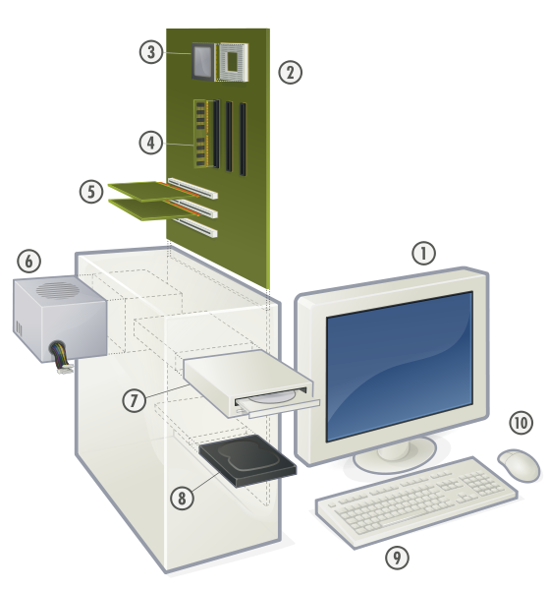
Počítač
Monitor (obrazovka)
Základní deska
Procesor (CPU)
Paměť RAM
Rozšiřující karta
Zdroj
Optická mechanika
Pevný disk
Počítačová klávesnice
Počítačová myš
Obrázek 1

Slide 15
Historie počítačů
Počítače se dělí podle tzv. generací, každá generace byla charakteristická jak použitými součástkami, tak také svou velikosti.
Generace počítačů
Generace | Rok | Velikost | Počet úkonů za sekund | Použité součástky
0 | do 1945 | Budovy | jednotky | Relé
1 | 1945-1951 | Sály | desítky | Elektronky
2 | 1951-1965 | Až 10 skříní | tisíce | tranzistory
3 | 1965 -1980 | Až 5 skříní | desetitisíce | Integrované obvody
4 | 1980 až nyní | Začátky PC | desítky milionů | Integrované obvody s vysokou hustotou

Slide 16
Použitá literatura, citace
Obrázek 1 NEZNÁMÝ, Neznámý. Personal_computer [online] [cit. 16.12.2012]. Dostupný na WWW: http://cs.wikipedia.org/wiki/Soubor:Personal_computer,_exploded_5.svg

Slide 17
NEZNÁMÝ, Neznámý. Personal_computer [online]. [cit. 16.12.2012]. Dostupný na WWW: http://cs.wikipedia.org/wiki/Soubor:Personal_computer,_exploded_5.svg
Obrázek 2 New York - View from Empire State Buildung
UNTIEDT, Bernd. wikipedia.cz [online]. January 2005 [cit. 1.7.2012]. Dostupný pod licencí Creative Commons na WWW: <http://cs.wikipedia.org/wiki/Soubor:New-York-Jan2005.jpg>.
Obrázek 3 Somewhere in downtown Los Angeles
DOAN, Mai-Linh. wikipedia.cz [online]. 2005 [cit. 1.7.2012]. Dostupný pod licencí Creative Commons na WWW: <http://cs.wikipedia.org/wiki/Soubor:Los_Angeles_downtown_p1000070.jpg>.
[19:13:43] zbynekpyš: http://www.pil-network.com/#cs
[19:14:10] zbynekpyš: http://dum.rvp.cz/materialy/riskuj-internet.html

